Slide 1
編碼與解碼: Morse Code
教育部
新型態資安實務課程計畫
授課教師:

Slide 2
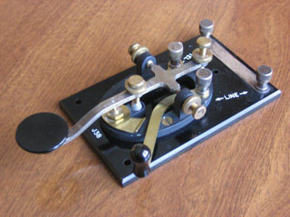
編碼(encoding)與解碼(decoding)
I love you
Text to Morse
.. / .-.. --- ...- . / -.-- --- ..-
Text
文字
Morse Code
摩斯電碼
編碼(encoding)
解碼(decoding)
Morse to Text

Slide 3
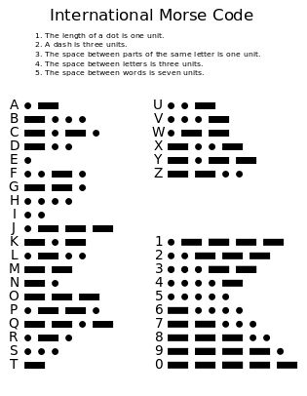
編碼(encoding)與解碼(decoding)
Morse Code 摩斯電碼
Morse code is a character encoding scheme used in telecommunication that encodes text characters as standardized sequences of two different signal durations called dots and dashes or dits and dahs.
Morse code is named for Samuel F. B. Morse, an inventor of the telegraph.
https://en.wikipedia.org/wiki/Morse_code
Youtube影片學習
HOW IT WORKS: Morse Code
https://www.youtube.com/watch?v=xsDk5_bktFo

Slide 4
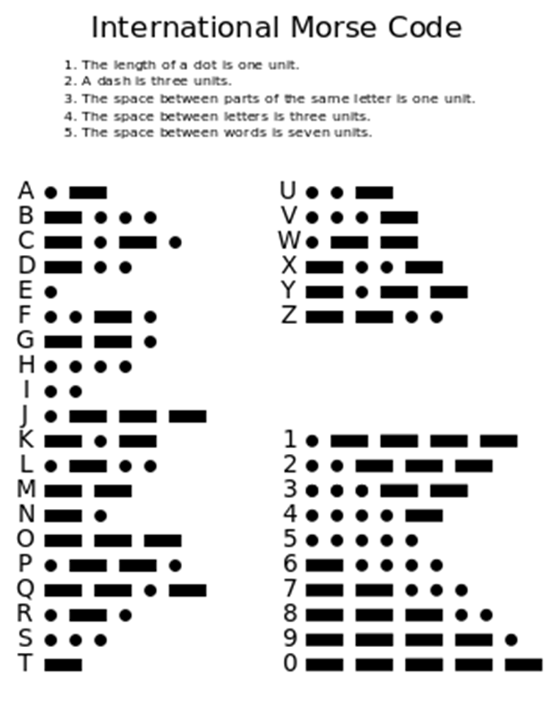
練習1: Morse encoding
完成底下Morse encoding
I love you

Slide 5
練習1: Morse encoding
I love you
.. / .-.. --- ...- . / -.-- --- ..-

Slide 6
解讀無字天書
.- .--. .-. .. .-.. / .. ... / - .... . / -.-. .-. ..- . .-.. .-.. . ... - / -- --- -. - .... --..-- / -... .-. . . -.. .. -. --. / .-.. .. .-.. .- -.-. ... / --- ..- - / --- ..-. / - .... . / -.. . .- -.. / .-.. .- -. -.. --..-- / -- .. -..- .. -. --. / -- . -- --- .-. -.-- / .- -. -.. / -.. . ... .. .-. . --..-- / ... - .. .-. .-. .. -. --. / -.. ..- .-.. .-.. / .-. --- --- - ... / .-- .. - .... / ... .--. .-. .. -. --. / .-. .- .. -. .-.-.- / .-- .. -. - . .-. / -.- . .--. - / ..- ... / .-- .- .-. -- --..-- / -.-. --- ...- . .-. .. -. --. / . .- .-. - .... / .. -. / ..-. --- .-. --. . - ..-. ..- .-.. / ... -. --- .-- --..-- / ..-. . . -.. .. -. --. / .- / .-.. .. - - .-.. . / .-.. .. ..-. . / .-- .. - .... / -.. .-. .. . -.. / - ..- -... . .-. ... .-.-.- / ... ..- -- -- . .-. / ... ..- .-. .--. .-. .. ... . -.. / ..- ... --..-- / -.-. --- -- .. -. --. / --- ...- . .-. / - .... . / ... - .- .-. -. -... . .-. --. . .-. ... . . / .-- .. - .... / .- / ... .... --- .-- . .-. / --- ..-. / .-. .- .. -. # / .-- . / ... - --- .--. .--. . -.. / .. -. / - .... . / -.-. --- .-.. --- -. -. .- -.. . --..-- / .- -. -.. / .-- . -. - / --- -. / .. -. / ... ..- -. .-.. .. --. .... - --..-- / .. -. - --- / - .... . / .... --- ..-. --. .- .-. - . -. --..-- / .- -. -.. / -.. .-. .- -. -.- / -.-. --- ..-. ..-. . . --..-- / .- -. -.. / - .- .-.. -.- . -.. / ..-. --- .-. / .- -. / .... --- ..- .-. .-.-.- / -... .. -. / --. .- .-. / -.- . .. -. . / .-. ..- ... ... .. -. --..-- / ... - .- -- -- # / .- ..- ... / .-.. .. - .- ..- . -. --..-- / . -.-. .... - / -.. . ..- - ... -.-. .... .-.-.- / .- -. -.. / .-- .... . -. / .-- . / .-- . .-. . / -.-. .... .. .-.. -.. .-. . -. --..-- / ... - .- -.-- .. -. --. / .- - / - .... . / .- .-. -.-. .... -....- -.. ..- -.- . # ... --..-- / -- -.-- / -.-. --- ..- ... .. -. # ... --..-- / .... . / - --- --- -.- / -- . / --- ..- - / --- -. / .- / ... .-.. . -.. --..-- / .- -. -.. / .. / .-- .- ... / ..-. .-. .. --. .... - . -. . -.. .-.-.- / .... . / ... .- .. -.. --..-- / -- .- .-. .. . --..-- / -- .- .-. .. . --..-- / .... --- .-.. -.. / --- -. / - .. --. .... - .-.-.- / .- -. -.. / -.. --- .-- -. / .-- . / .-- . -. - .-.-.- / .. -. / - .... . / -- --- ..- -. - .- .. -. ... --..-- / - .... . .-. . / -.-- --- ..- / ..-. . . .-.. / ..-. .-. . . .-.-.- / .. / .-. . .- -.. --..-- / -- ..- -.-. .... / --- ..-. / - .... . / -. .. --. .... - --..-- / .- -. -.. / --. --- / ... --- ..- - .... / .. -. / - .... . / .-- .. -. - . .-. .-.-.-

Slide 7
Morse encoding
https://www.poetryfoundation.org/poems/47311/the-waste-land
《荒原》
The Waste Land
BY T. S. ELIOT
I. The Burial of the Dead
April is the cruellest month, breeding
Lilacs out of the dead land, mixing
Memory and desire, stirring
Dull roots with spring rain.
Winter kept us warm, covering
Earth in forgetful snow, feeding
A little life with dried tubers.
Summer surprised us, coming over the Starnbergersee
With a shower of rain; we stopped in the colonnade,
And went on in sunlight, into the Hofgarten,
And drank coffee, and talked for an hour.
Bin gar keine Russin, stamm’ aus Litauen, echt deutsch.
And when we were children, staying at the arch-duke’s,
My cousin’s, he took me out on a sled,
And I was frightened. He said, Marie,
Marie, hold on tight. And down we went.
In the mountains, there you feel free.
I read, much of the night, and go south in the winter.
Morse Code Translator
https://morsecode.scphillips.com/translator.html

